Slide 1


MISE EN ISOLEMENT ET MISE SOUS CONTENTION : LES BONNES PRATIQUES
Dr. Frédéric SLAMA
93G05
NB : des commentaires audios ont été ajoutés
pour l’occasion en cliquant sur le logo :

Slide 2
Principes généraux
MISE EN ISOLEMENT

Slide 3
Placement d’un patient dans un espace dont il ne peut sortir librement et qui est séparé des autres patients (avec ou sans son consentement)
Cadre réglementaire strict : textes de loi, référentiel HAS, prescription réglementée (article L.3222-5-1 du CSP, 26 janvier 2016, HAS mars 2017), locaux aux normes, surveillance, traçabilité…
Doit rester une mesure d’exception. Il s’agit à la fois d’un soin « adapté, nécessaire et proportionné » et d’une décision (conservatoire)
Dernier recours et uniquement lorsque des mesures alternatives différenciées, moins restrictives, ont été inefficaces ou inappropriées
Ne peut être programmé ou « si besoin »
« Les isolements de plus de 48 heures doivent être exceptionnels »

Slide 4
Prescription médicale spécifique double (MCI + protocole de surveillance), d’une durée de 24h maximum après une première période de 12 heures
L’infirmière peut décider de sa mise en œuvre dans l’urgence. Cette mesure doit être confirmée par un psychiatre dans l’heure après examen médical++
« En cas de décision prise par un interne ou un médecin non psychiatre, et durant les périodes de garde, cette décision doit être confirmée par un psychiatre dans l’heure qui suit. Cette confirmation peut se faire par téléphone en fonction des informations échangées. Cette confirmation doit être tracée dans le dossier du patient »
Réévaluation médicale au minimum 2 fois /24h
Pour les seuls patients sous le régime d’une hospitalisation sous contrainte (SDT, SDRE) ou en passe de l’être (délai de 12h)

Slide 5
Repérer les facteurs de risque afin d’adapter le protocole de surveillance :
  Risque suicidaire
  Risque automutilatoire
  Confusion
  Risque métabolique, toxique, médicamenteux
  …/…
Impact psychologique nécessitant la délivrance d’explications claires et rassurantes
Notification des droits (traçabilité)
Le plus souvent, nécessité d’un ajustement thérapeutique +/- substituts nicotiniques

Slide 6
La levée de la mesure ne peut se faire que sur décision médicale
Proposer au patient de reprendre l’épisode avec les membres de l’équipe (analyse clinique tracée dans le dossier)
Temps de reprise en équipe pluriprofessionnelle

Slide 7
Indications :
  Exclusivement psychiatriques
  Prévention d’une violence imminente ou réponse à une violence immédiate, non maîtrisable, avec un risque grave pour l’intégrité du patient ou celle d’autrui
  Isolement en vue d’une diminution des stimulations
  Plus rarement, à la demande du patient
  La question épineuse du risque de fugue…

Slide 8
Contrindications :
  Isolement à titre punitif
  Isolement à titre systématique en relation avec les antécédents
  En cas de manque de place en chambre hôtelière
  État somatique (bénéfice/risque)
  La mise en isolement est contrindiquée dès l’instant où elle n’est pas indiquée

Slide 9
Principes généraux
MISE sous contention

Slide 10
Contention mécanique : utilisation de tous moyens, méthodes, matériels ou vêtements empêchant ou limitant les capacités de mobilisation volontaire de tout ou partie du corps
Cadre réglementaire strict
Doit rester une mesure d’exception. Il s’agit à la fois d’un soin « adapté, nécessaire et proportionné » et d’une décision (conservatoire)
Dernier recours et uniquement lorsque des mesures alternatives différenciées, moins restrictives, ont été inefficaces ou inappropriées
Ne peut être programmée ou « si besoin »
« Les contentions de plus de 24 heures doivent être exceptionnelles »
« Soins intensifs » nécessitant plus que jamais un renforcement des communications, de l’accompagnement et de la surveillance

Slide 11
Modalités de prescription et de surveillance spécifiques (validité de 24h après une première période de 6 heures)
L’infirmière peut décider de sa mise en œuvre dans l’urgence. Cette mesure doit être confirmée par un psychiatre dans l’heure après examen médical++
« En cas de décision prise par un interne ou un médecin non psychiatre, et durant les périodes de garde, cette décision doit être confirmée par un psychiatre dans l’heure qui suit. Cette confirmation peut se faire par téléphone en fonction des informations échangées. Cette confirmation doit être tracée dans le dossier du patient »
Réévaluation médicale au minimum 2 fois /24h
Pour les seuls patients sous le régime d’une hospitalisation sous contrainte (SDT, SDRE)
Mise en œuvre : équipe soignante formée (formations régulières, ouvertes aux internes)
Ne peut s’exercer que dans le cadre d’une mesure d’isolement

Slide 12
Prévenir les risques liés à la contention afin d’adapter le protocole de surveillance et le traitement :
  Accidents thromboemboliques, compressions vasculaires, œdèmes
  Escarres, érythèmes
  Constipation, rétention urinaire
  Déshydratation
  Aggravation de l’état psychiatrique
  Encombrement bronchique, inhalation
  Mort subite
Impact psychologique nécessitant la délivrance d’explications claires et rassurantes
Nécessité d’un ajustement thérapeutique : « pas de contention sans sédation ! » + anticoagulation (iso) + laxatifs

Slide 13
La levée de la mesure ne peut se faire que sur décision médicale
Proposer au patient de reprendre l’épisode avec les membres de l’équipe (analyse clinique tracée dans le dossier)
Temps de reprise en équipe pluriprofessionnelle

Slide 14
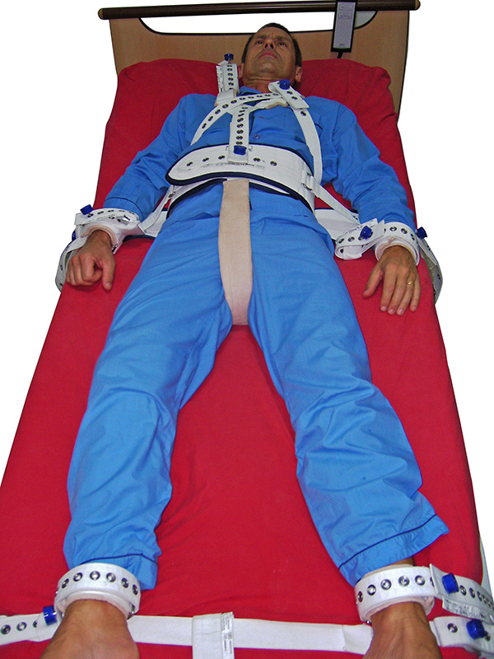

Slide 15
Indications :
  Exclusivement psychiatriques
  Prévention d’une violence imminente ou réponse à une violence immédiate, non maîtrisable, avec un risque grave pour l’intégrité du patient ou celle d’autrui
  Dont la seule mise en isolement serait insuffisante (d’emblée ou secondairement)

Slide 16
Contrindications :
  La mise sous contention est contrindiquée dès l’instant où elle n’est pas indiquée
  La contention de doit pas être utilisée pour minimiser le risque de fugue
  Proscrire la contention partielle !

Slide 17
La prescription
Logiciel CORTEXTE (formation)
Un volet « décision »
  Isolement dans un espace dédié
  Isolement en dehors espace dédié
  Contention mécanique dans le cadre d’une mesure d’isolement
  Contention mécanique en dehors d’un espace d’iso
Un volet « prescription » : le questionnaire

Slide 19
Et en pratique pour l’interne…

Slide 20
LE PROBLÈME
Position délicate…
  Parfois vécue comme une mise à l’épreuve
  Psychiquement éprouvante chez le novice
  Intervention dans un service qui n’est parfois pas le vôtre
  Le plus souvent, « validation » a posteriori d’une décision déjà prise par l’équipe soignante (voire déjà mise en œuvre)
Mais formatrice !
  Apprendre à placer le curseur entre :
    Positionnement clinique + responsabilité professionnelle propres
    Positionnement de l’institution (hétérogène, pressante, exigeante, anxieuse)

Slide 21
EN PRATIQUE :
Prendre un temps préalable (court !) à l’intervention/prescription pour :
  récolter les éléments anamnestiques
  Prendre le pouls du ressenti institutionnel (prendre aussi en considération sa souffrance)
  Ébaucher un premier avis médical
  Interroger l’équipe quant à l’organisation de l’intervention
Pas d’héroïsme inutile (même sous pression !)
Savoir différer une intervention (exiger du renfort soignant si besoin)
Savoir dire : « je ne le sens pas dans ces conditions, j’ai la trouille (et je l’assume ! ) »
Apporter sa contribution (d’une manière ou d’une autre !) à la mise en œuvre de la mesure
Votre contribution doit pouvoir se faire dans le calme et la sécurité !

Slide 22
BON COURAGE ! f.slama@epsve.fr !!

